Slide 1
Trucos y atajos ZIMS MarZO 2016
Un día de acuarista utilizando ZIMS!

Slide 2
Escenario
Es el acuarista responsible de llevar a cabo 6 tanques de cuarentena detrás de los tanques de reproducción
Lo seguiremos todo el día.
Revisar medidas de calidad de agua
Alimentación en tanques
Registro de tratamientos de encierros
Desarrollo de mantenimiento en tanques
Equipo de colecciones llegan con un nuevo pez para registrar.
Genera reportes de sus actividades diarias

Slide 3
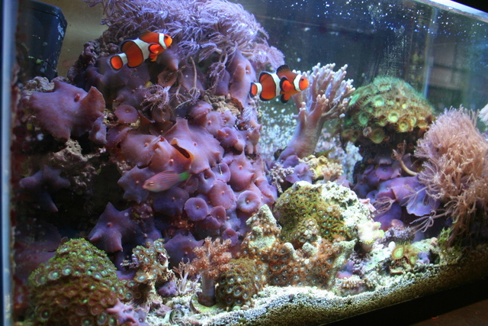
8:00 am –Rondas matutinas Revise calidad de agua en sus tanques (Crear un formato de rangos y una secuencia diaria de acuarista!)

Slide 4
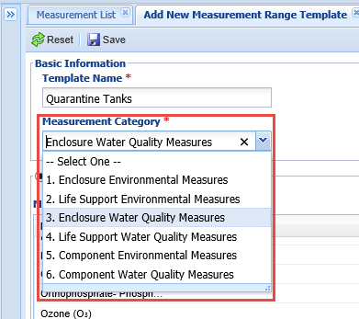
Formato de rangos de temperaturas
Registrar sus medidas de calidad de agua no es suficiente.
Usted necesita estar dentro de un rango específico.
To create a Measurement Para crear un formato de rangos de medidas vaya a menú de inicio>
Herramientas>MedidaFormato de rango>Adicionar nuevo formato de medida. De a su formato un nombre único. Lo que selecciones en la Categoría de Medida es muy importante porque solo las entidades que empaten con esa categoría estarán disponibles para ser asignadas en el formato.
Estamos creando este formato para algunos tanques acuáticos, hemos seleccionado Medidas de Calidad de Agua para encierros.

Slide 5
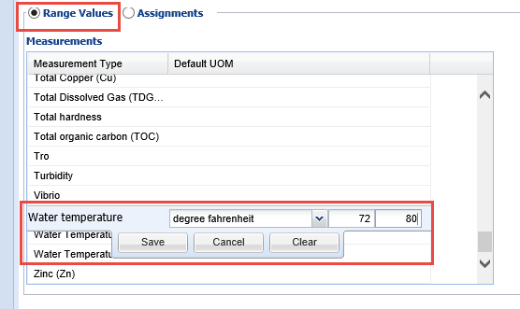
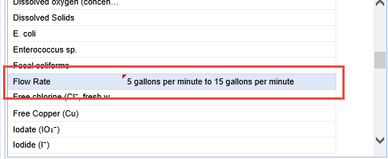
Formato de rango de medidas
Con el parámetro de rango de valores seleccionado, escoja la medida, la unidad de medida y el valor Max y Mín, deseado. Confirme que su selección se presente en la celda. Si esto no ocurre, quiere decir, que no guardó el cambio correctamente.

Slide 6
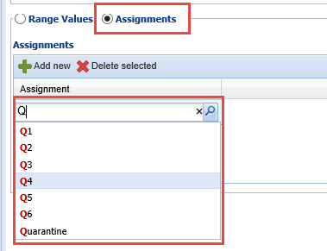
Formato de rango de medidas
Ahora, Con Asignación chequeada puede seleccionar el encierro y asignarle este rango. Solamente las entidades que empaten con la categoría que seleccionó, aparecerá aquí. Se seleccionó únicamente Medidas de Calidad de Agua, solo aquellos encierros que son acuáticos se presentarán en la lista de opciones.Recuerde guardar cada selección. Cuando termine, guarde el formato completo. Con este formato, cada vez qeu registre una medida incluida en el formato para alguno de los tanques, recibirá una notificación de si el dato está por fuera del rango deseado.

Slide 7
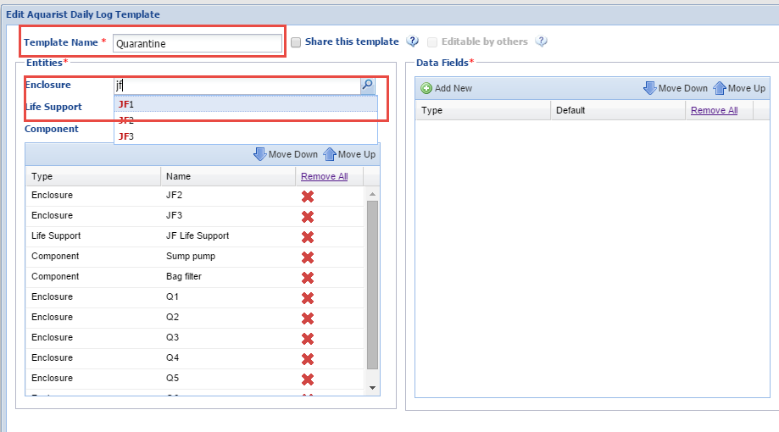
Secuencia diaria de acuarista
Para ahorrar tiempo, puede crear una secuencia diaria de acuarista, que le ayudará a recordar todas las medidas y demás pendientes en sus tanques. Para crear un formato para esta secuencia, vaya a Inicio >Administrar formatos secuencia diaria de acuarista Allí crear un nombre único y seleccionar los encierros que desee, soportes de vida o componente sobre los cuales debe compilar información durante su día.

Slide 8
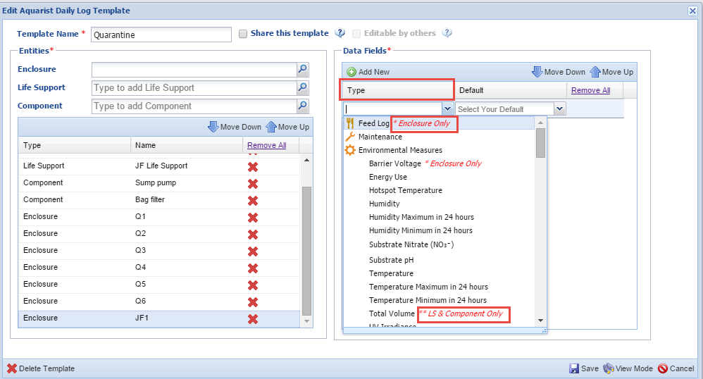
Secuencia diaria de acuarista
Luego seleccione los Campos de Datos que desea incluir en el formato.
Cualquier campo de datos que sea específico a una entidad será visible en rojo.
Secuencias de alimentación pueden ser aplicadas únicadamente a encierros y Volumen total solo a soportes de vida y componentes. Para medidas ustede deber seleccionar la unidad de medida preferida.

Slide 9
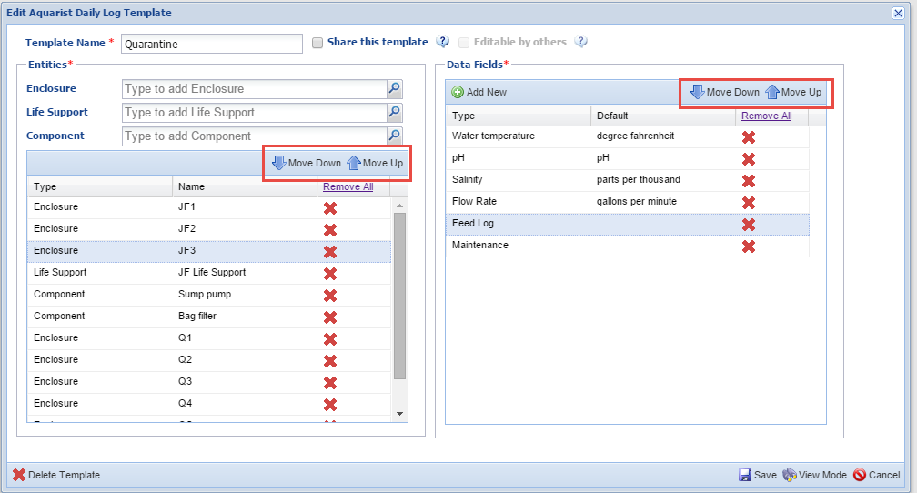
Secuencia diaria de acuarista
Usando las flechas de mover arriba y abajo en cualquier celda puede arreglar la secuencia de entidades y campos de datos como desee, de forma que el formato trabaje como usted quiere en la medida que pasa de un tanque a otro.

Slide 10
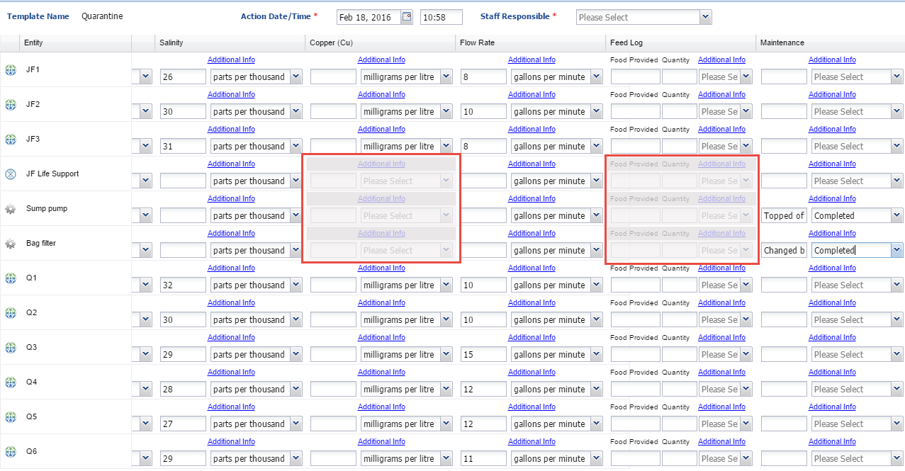
Tomando medidas usando Sec Log.
Para usar la secuencia diaria de acuarista, abrirla desde dentro del Enciarro, soporte de vida o módulo de componente>Medida en bloque>Formato de secuencia diaria de acuarista>seleccionar desde lista de cascada>adicionar nuevo registro. Cualquier Campo de Información que no sea apropiado para la entidad, estará en gris y no será editable. Registre sus medidas o acciones como deba ser.

Slide 11
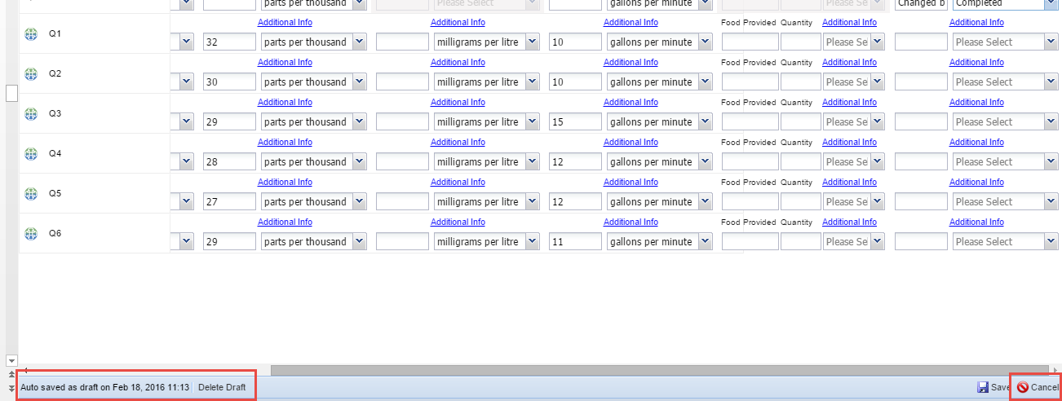
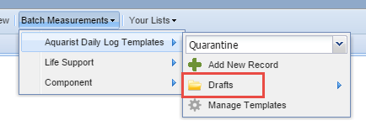
Guarde borradores
Debido a que tiene mucho que adicionar al formato en la medida en que avanza en su día, no desea guardar la info todavia del todo. El formato se autoguardará cada 60 segundos. Puede guardarlo como un borradar seleccionando Cancelar en vez de Salvar. El sistema preguntará si desea guardar su trabajo como borrador. Los borradores podrán encontrarse debajo de Medidas en bloque>Secuencia diaria>Borrador

Slide 12
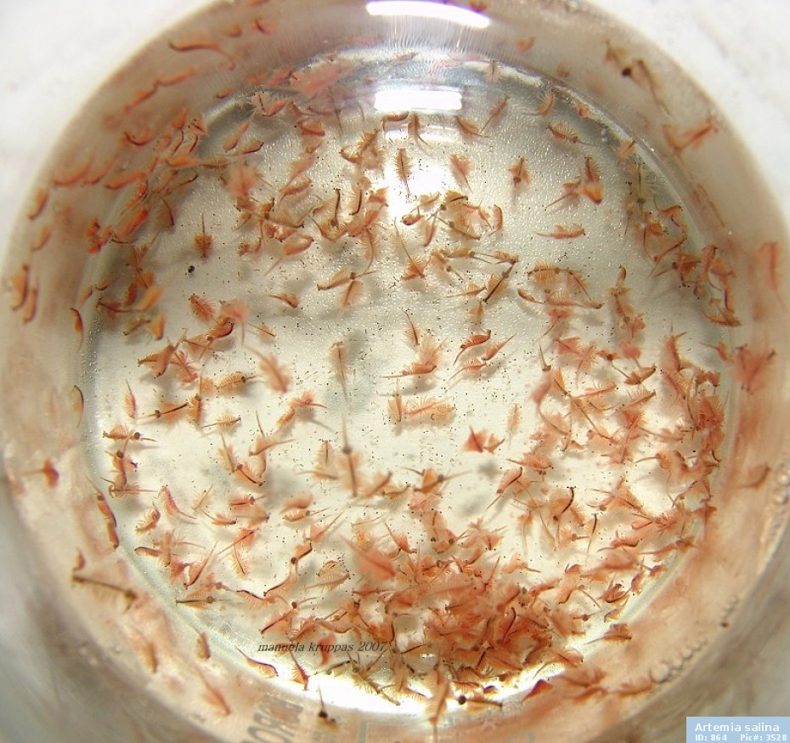
8:45 am –Alimente peces del tanque de juveniles (cree algunas listas para guardar después)

Slide 13
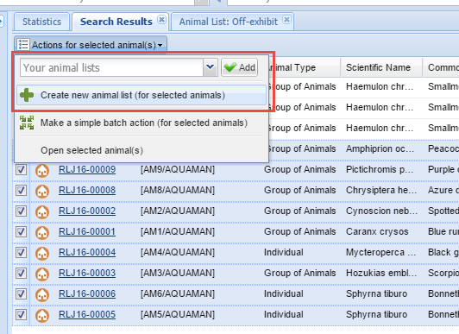
Creando listas de animales
Es tiempo de alimentar sus juveniles. Se da cuenta que ahorrará tiempo en el futuro si crea una lista de animales de los tanques que están a su cargo. La manera más sencilla de crear una lista es buscar por los animales deseados y seleccionarlos desde el campo de resultados de búsqueda. Seleccionar Acciones para Animales Seleccionados>Crear nueva lista de animales.

Slide 14
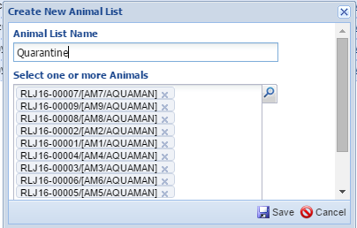
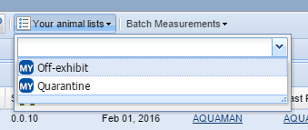
Creando lista de animales
Los animales quedarán prediligenciados y todo lo que tiene que hacer es crear un nombre único para esa lista. Encontrarpa que la lista aparecerá en la cascada debajo de las opciones de Sus Listas de Animales

Slide 15
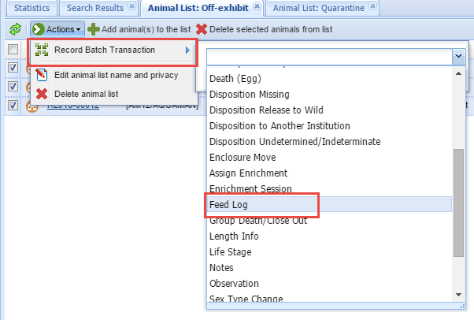
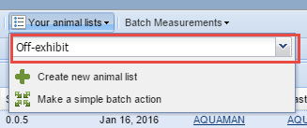
Usando la lIsta para acciones en boque
Desea usar la lista para registrar la secuencia de alimentación para los juveniles en sus tanques de alimentación fuera de exhibición. Encontrará la lista en la cascada de lista, seleccione Acciones>Registro de transacciones en bloque>Secuencia de alimentación>Ajuste entradas para cada animal. Una simple entrada para todos los animales resultará en replicación de información idéntica para cada registro.

Slide 16
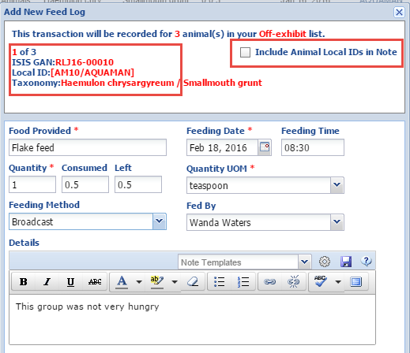
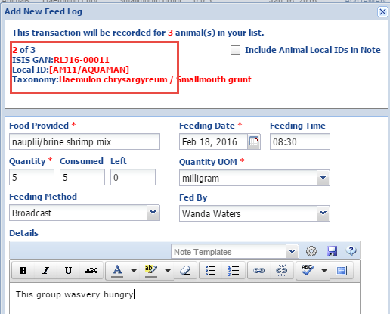
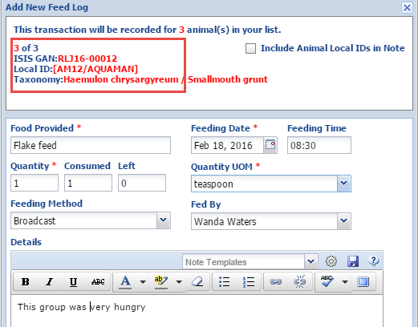
Registrando secuencia de alimentación en bloque
El registro en el que esté se verá indicado a mano superior izquierda con el GAN, local IS y taxonomía. Si desea incluir todos los local ID puede chequear Incluir Local IDs de animales en la celda de Notas. La información va directamente hacia el registro animal apropiado.

Slide 17
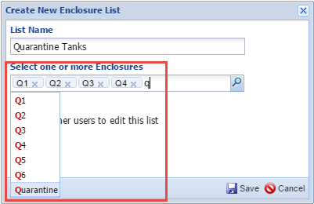
Crear Listas de Encierros
Se pueden crear listas para encierros, soportes de vida y componentes.
Debajo de Mis Listas en este módulo, puede seleccionar Crear una nueva Lista. Ingrese un nombre único para la lista y seleccione los encierros deseados. Estas listas pueden también ser creadas desde Búsqueda de Resultados justo como Listas de Animales. Si desea configurar su Lista de Encierros por área o tareas, puede usarlas para crear un reporte diario para ajustarlo a sus necesidades.

Slide 18
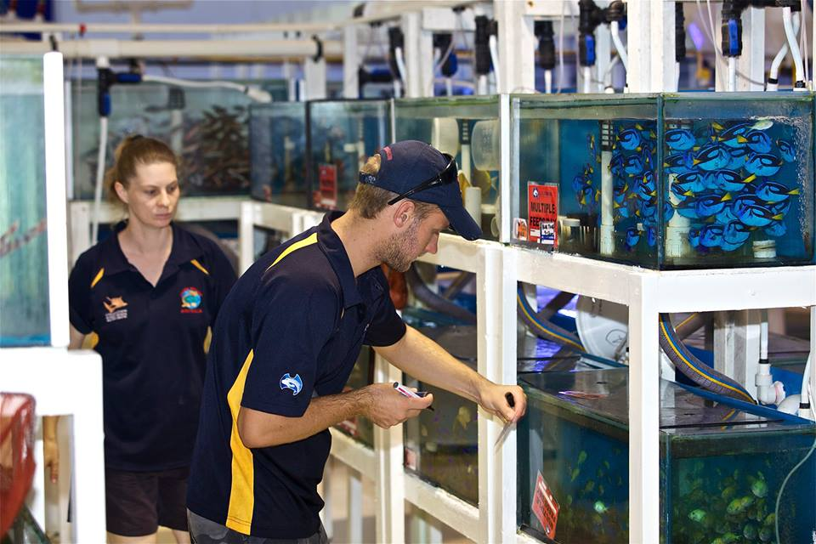
9:00 am –Chequeo de niveles de cobre y registro de tratamiento en encierros.

Slide 19
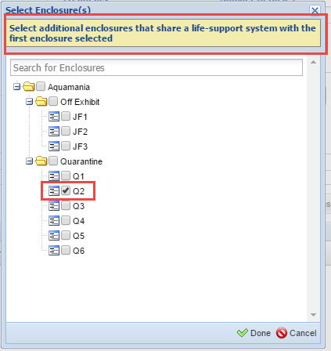
Registro de tratamientos de encierros
Con el fin de registrar un tratamiento en un encierro acuático debe primero crear una prescripción para encierro acuático desde el módulo médico. Si varios encierros comparten un soporte de vida, puede seleccionarlos todos en una misma acción. Cualquier prescripción, medida o tratamiento en uno, correrá en todos los registros automáticamente. Si sus encierros o tanques NO comparten un mismo soporte de vida, usted necesita crear cada prescription de manera separada. Abajo, tenemos prescripciones de Cobre para nuestros tanques.

Slide 20
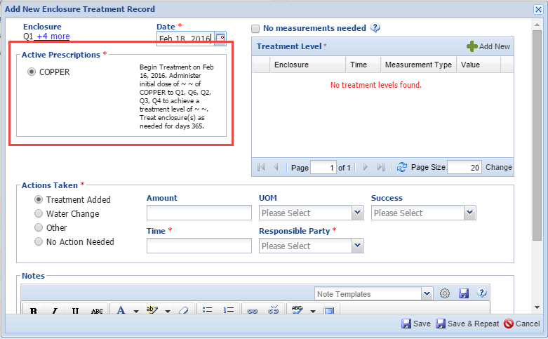
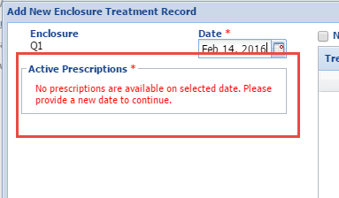
Registro de tratamientos en encierros
Para registrar un Tratamiento en Encierro vaya hacia el campo de registro de encierro desde el módulo de manejo>Tratamiento en encierro>Acciones>Adicionar nuevo. Si hay una prescripción activa para el encierro, esta se mostrará en la parte superior izquierda, hacia la esquina. Si la fecha es fuera del rango de fechas de la prescripción, la celda se mostrará como que no hay prescripciones disponibles y no potrar tratar el tanque.

Slide 21
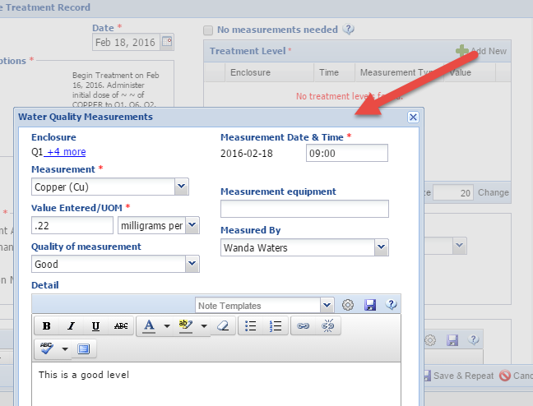
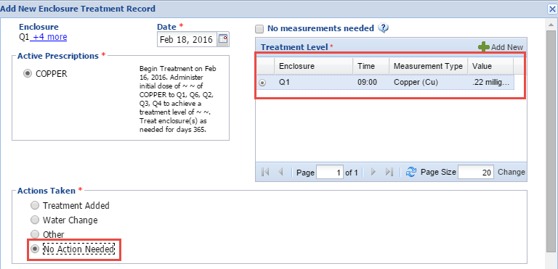
q1 Registro de tratamiento en encierro-Q1
Primero tome una medida y mire si una Acción es necesaria, seleccionando Adicionar Nuevo en la celda de Tratamientos. Se ve un buen nivel de cobre entonces usted marca, No Requiere Acción. Esto se muestra en el registro de encierros.

Slide 22
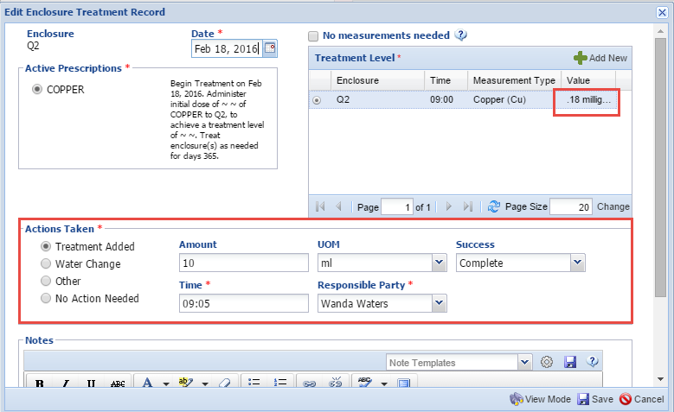
Registro de tratamientos en encierros – q2
El cobre en el segundo tanque es bajo (.18 mg/L(debe tomar Acción dosificando con 10ml de cobre.

Slide 23
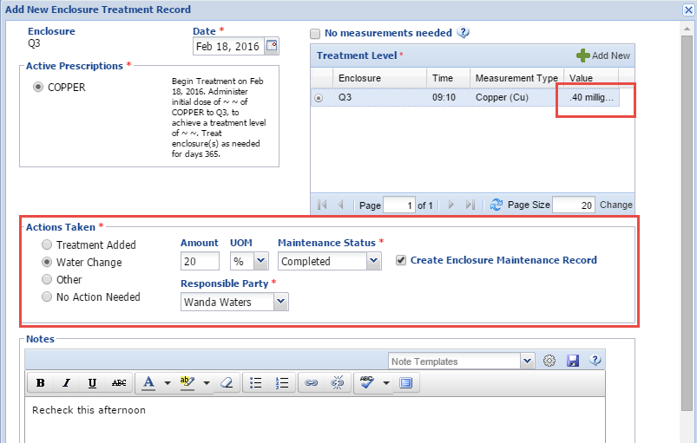
REGISTRO DE TRATAMIENTO EN ENCIERROS– q3
La Medida de cobre es demasiado alta en el tanque Q3. Toma Acción de un cambio del 20% de agua y revisa en la tarde. Como dejoó la celda de ¨Crear mantenimiento de encierro¨activa, un registro de mantenimiento automáticamente se crea.

Slide 24
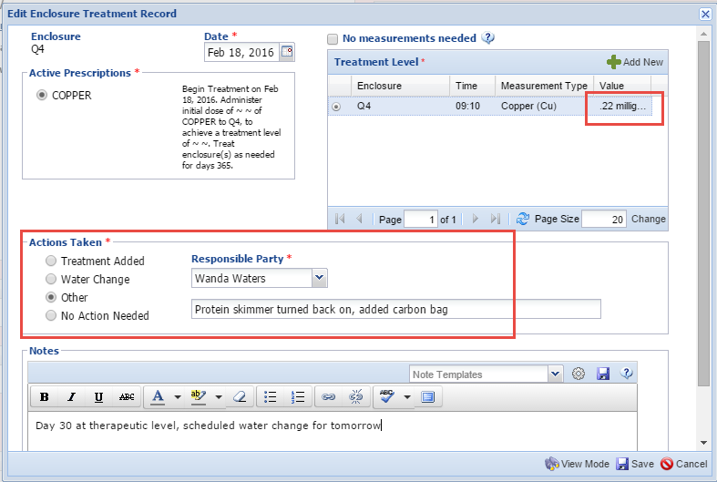
Registro de tratamientos en encierros – q4
Es Día 30 para el tratamiento con cobre en el tanque Q4. Retorna el Skimmer de proteina y lo activa programando cambio de agua para mañana.

Slide 25
9:20 - Crear calendario de tareas

Slide 26
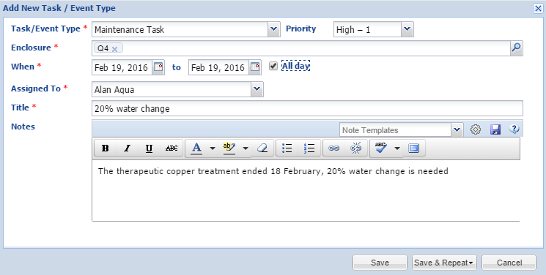
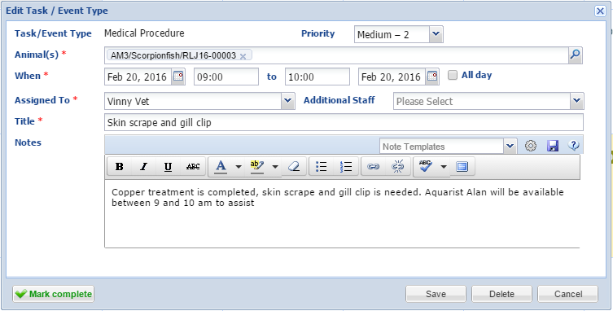
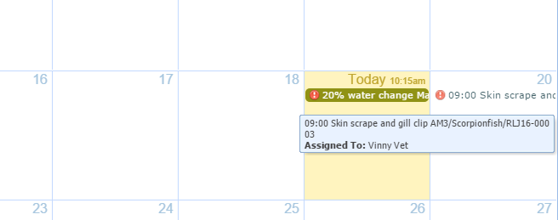
Programación de cronograma de cambio de agua y revisión veterinaria.
Usando el calendario puede crear una tarea de mantenimiento (cambio de agua) en el tanque Q4 y asignar a Alan acuarista. Puede crear un procedimiento médico para los animales mantenidos alli para que el veterinario realice un raspado de piel y de agallas en los ocupantes de Q4.

Slide 27
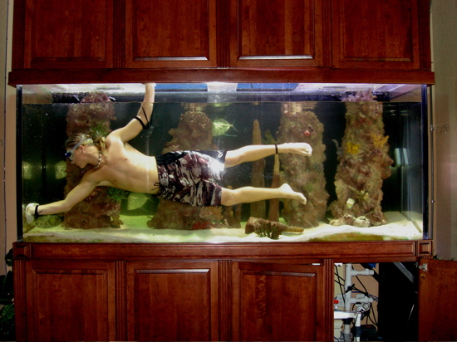
9:30 am –Realizar mantenimiento y adicionar solicitud de mantenimiento

Slide 28
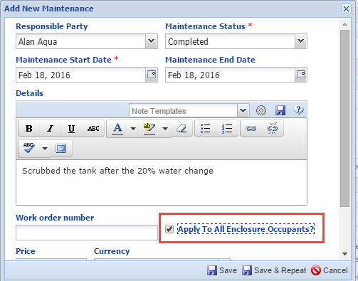
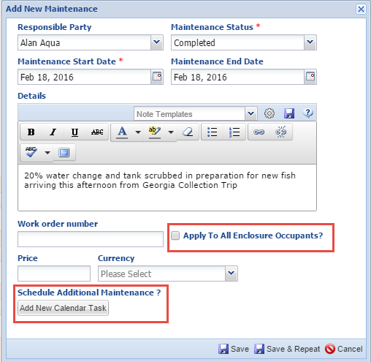
Realizar mantenimiento en q3 y q5
Después del cambio del 20% de agua en Q3 usted restriega el tanque. Como desea que este mantenimiento sea visto en el registro del tanque y del grupo de mero negro que ocupan el tanque, debe dar click Aplicar a todos los Ocupantes del Encierro.
También realizó cambio al 20% de agua en el tanque Q5 y restregó el tanque como preparación para la llegada de nuevos peces esta tarde. Como no hay actualmente animales en ese tanque no puede seleccionar la opción de Aplicar a todos los Ocupantes. Usted tampoco necesita programar mantenimiento adicional en el tanque.

Slide 29
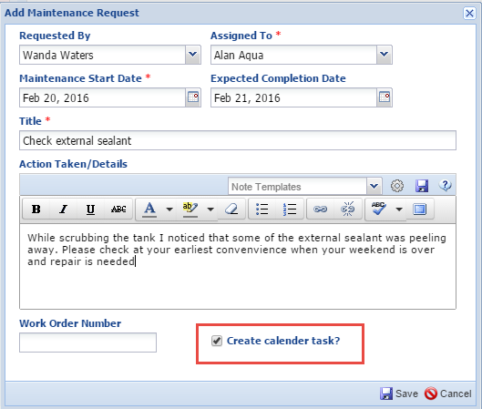
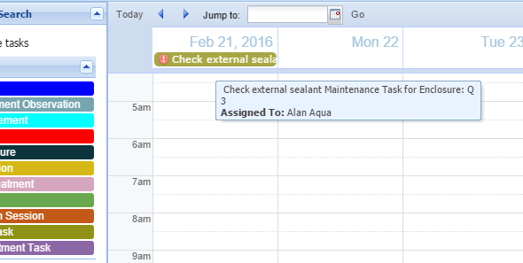
Programando una solicitud de mantenimiento
Mientras usted está restregando Q3 se da cuenta que parte del sellante está despegándose. No aparenta comprometer el tanque, así que usted crea una solicitud de mantenimiento. Como esto no compromete la integrida del tanque, puede crear la solicitud de mantenimiento que podrá ser revisada y atendida. Al seleccionar la opción de crear actividad de calendario, automática quedará adicionado a calendario

Slide 30
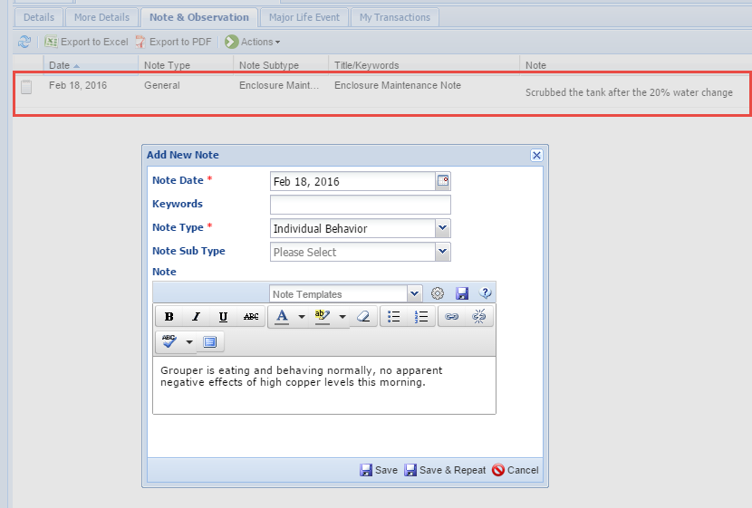
Adicionar una nota a un registro animal
Puede adicionar una nota al registro de mero negros que está en el tanque Q3 con la lectura alta de cobre. Esta bien. Puede también ver que la nota recordando el mantenimiento generada desde el registro de encierro, del tanque ha migrado exitosamente hacia el registro animal.

Slide 31
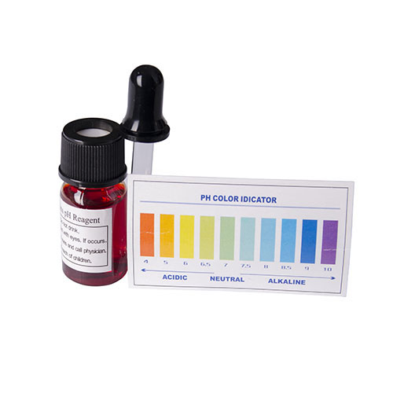
11:00 am –Re chequeo de parámetros en el tanque de cuarentena en preparación de las nuevas llegadas

Slide 32
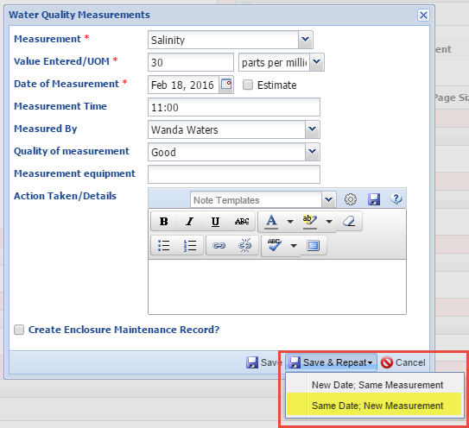
Registro de medidas
En Preparación para nuevas llegdas usted revisa los parámetros de calidad de agua en el tanque Q5 vacío. Puede ahorrar tiempo usando Salvar y Repetir>misma fecha nueva medida. Usted esccribe al equpo de colección que los ha registrado en ZIMS y pueden comunicarse cualquier diferencia entre medidas de campo y medidas en sitio. Puede después empezar la preparación de alimento.

Slide 33
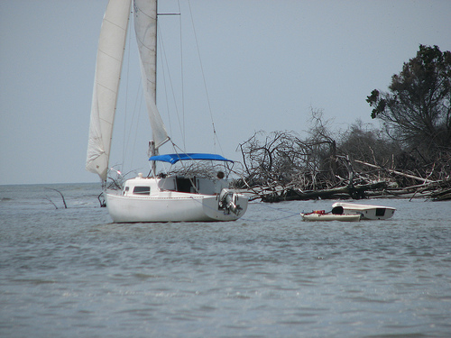
11:15 am –Equipo de colecta confirma ph en sitio es menor al nivel del tanque

Slide 34
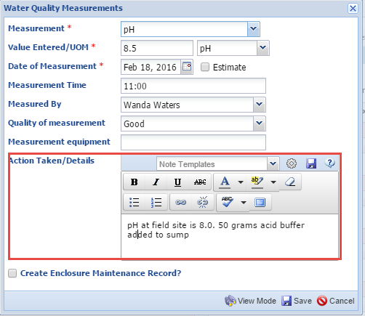
Correccion de ph
El equipo de campo confirma que todas las medidas están bien excepto el pH que está por debajo (8.0) en campo respecto al recitno (8.5) Usted necesita hacer ajustes para ayudar al nuevo pez a aclimatarse mejor. Usted edita la entrada para pH y anota que 50g de buffer ácido al sump, bajo Acciones Tomadas.

Slide 35
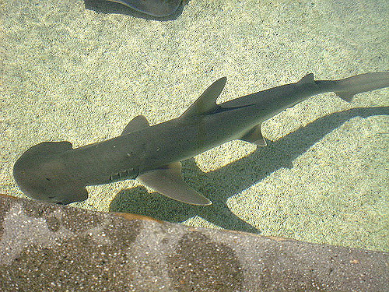
11:30 am – Alimentando tanques de cuarentena

Slide 36
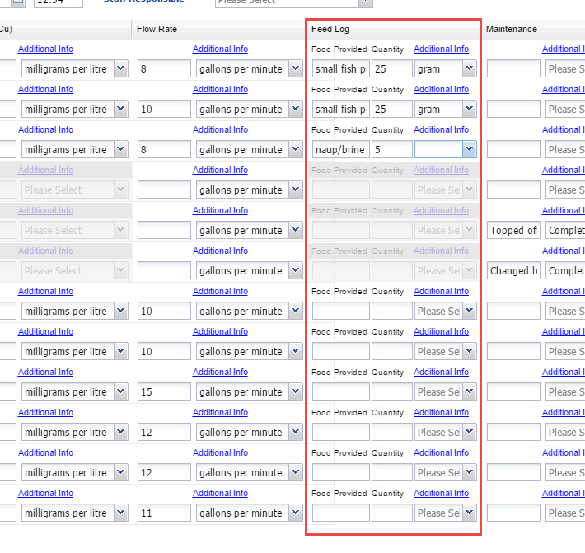
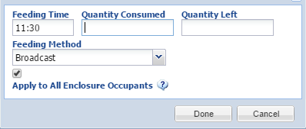
use el registro de secuencia diaria de acuarista
Reabre el borrador de secuencia diaria de acuarista para registrar la secuencia de alimentación de los animales de cuarentena y de los tanques fuera de exhibición. Seleccionando Info Adicional, se mostrará una pantalla donde podrá adicionar más detalles tales ccomo métodod de Alimentación y consumo así como chequear la muy importante celda de Aplicar a todos los Ocupantes. Cuando termine puede cancelar y guardar como borrador nuevamente.

Slide 37
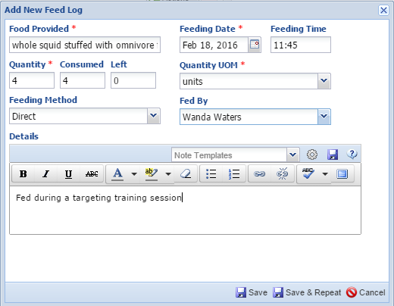
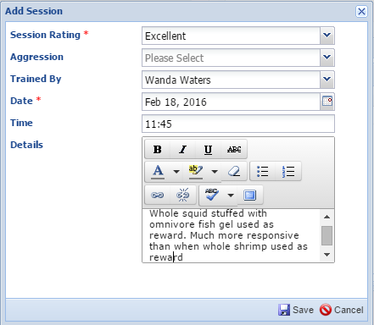
Alimentando meros durante una sesión de entrenamiento
Su mero negro está siendo entrenado al blanco para un mejor manejo y las sesiones de alimentación son empleadas como recompensa en este entrenamiento. A la izquierda usted registra la Secuencia de Alimentación proveida, cantidad consumida y detalles que fueron parte de la sesión de entrenamiento. A la derecha, usted registra la sesión de entrenamiento con detalles que involucran el calamar relleno.

Slide 38
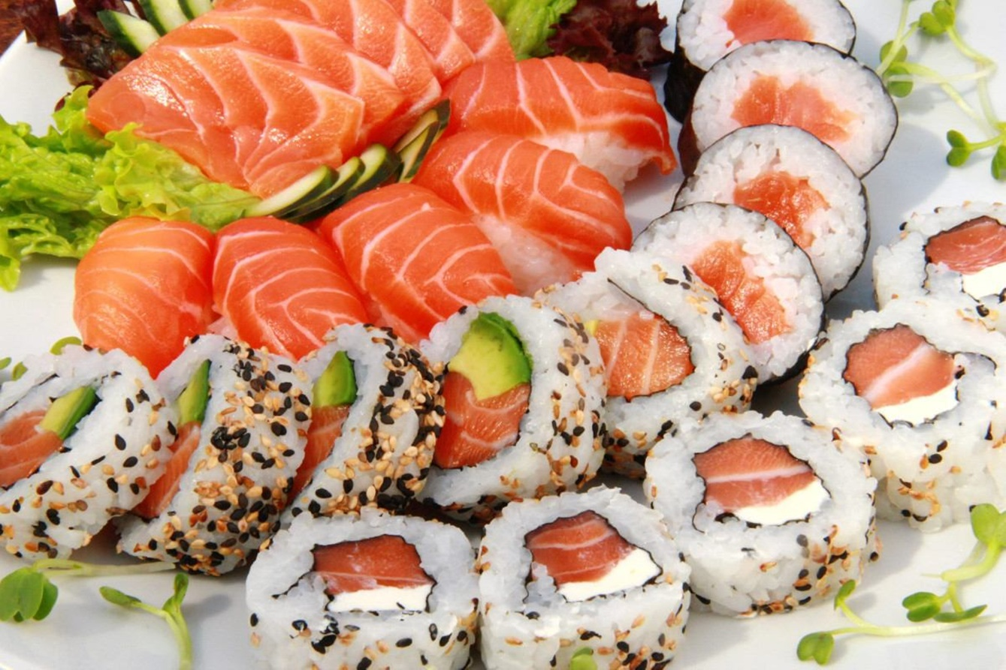
12:30 pm – Almuerzo del acuarista

Slide 39
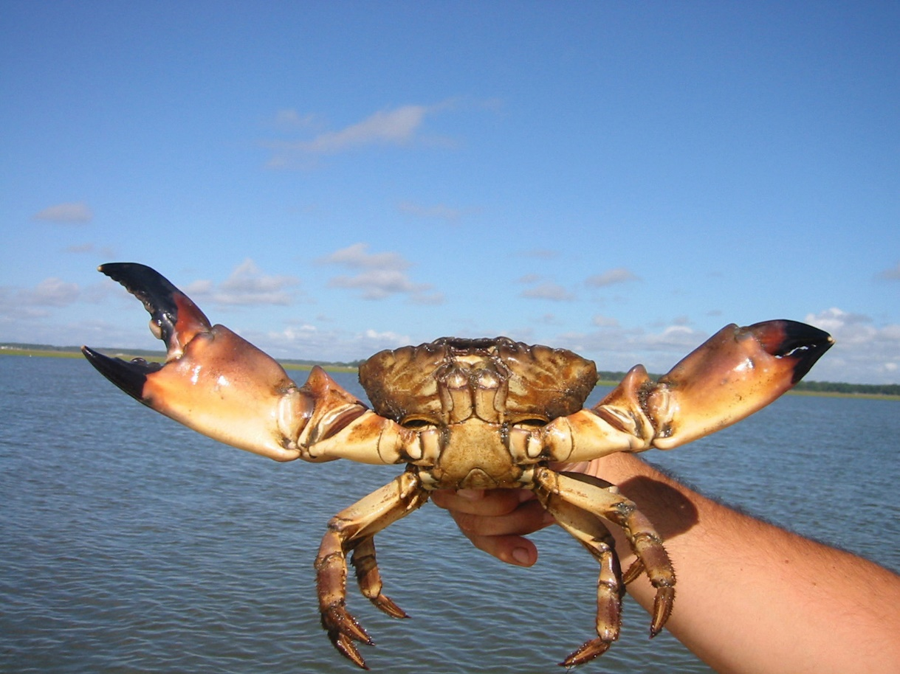
1:30 pm – Equipo de campo regresa con nuevos animales-Ingreso de detalles de salida de captura dentro de ZIms

Slide 40
Adicionar información básica de la salida de captura y personal
Mientras el equipo está aclimatando el pez, usted crea un nuevo registro de Salida de captura (arriba)
Después de salvar puede registrar quien participó en la salida de captura. La salida fue liderada por el Chico de la pesca, la chica de la pesca y el experto. Fueron participantes. Miembros de una salida de campo no necesitan tener acceso a ZIMS pero ellos pueden requerir ser ingresados como parte del equipo de trabajo para poder seleccionarlos como parte responsible en la cascada de opciones.

Slide 41
Registro de Ubicación de un viaje de captura
Georgia Puede registrar los detalles de ubicación de la salida de captura, que en este caso fue la Isla Sapelo, Georgia.

Slide 42
Registro del vehiculo empleado
Puede registrar el vehículo (s) empleado en la salida de captura. El tipo es una cascada de opciones donde pueden haber muy genéricos (bote) o my específicos (bote a motor, bote de remos). Para esta salida, puede usar el bote de remo del líder y el bote a motor rentado en la isla.

Slide 43
Asociando un permiso con el viaje.
Puede después asociar el permiso que fue requerido para la salida de captura. (hoy es feb 18 de 2016). Usted hace una nota para hablar ocn el registrador acerca de aplicar por un nuevo permiso, ya que tiene la intención de retornar a la isla nuevamente a finales de año.

Slide 44
Registro de animales colectados
Usted utiliza la secueencia de Ingresos de Salidas de captura para registrar los animales colectados. La fecha de colecta puede solo ser una fecha que esté dentro de la fecha de la salida de captura (feb. 15 a 18 2016). El resultado de la Colecta puede ser ingresado y los animales serán parte de su colección. Capturados / liberados, aparecerá en la celda pero no será adicionado en su colección. Muertos en tránsito se mostrarán en la celda pero no serán ingresados en su colección. Bajo Términos, por –captura, significa que el animal fue involuntariamente colectado mientras se trataba de capturar otro individuo.

Slide 45
Secuencia de Ingresos de salida de captura
Ud. Registra lo siguiente:
Grupo de 28 striped killifish (Fundulus sp.) Colectado con trasmallo adicionado.
Grupo de 18 mummichuas colectadas por trasmallo, que sobrevivieros al registro.
Una mummichua muerta en tránsito.
Grupo de 2 oyster toadfish (Opsanus sp.) capturado con trasmallo e ingresado.
Grupo de 6 juveniles lookdowns capturados y liberados.
Group of 3 caracol, Busycon, capturado a mano e ingresado.
Dos cangrejos piedra indivualmente identificados capturados a mano e ingresados.
Grupo de 4 blenidos plumosos capturados con nasa manual e ingresados.
Grupo de 10 cangrejos azules capturados y liberados.
gran lenguado del sur capturado y liberado.

Slide 46
Genere un reporte de Adquisiciones en vida silvestre
Su curador desea una lista de que fue colectado en la salida. Puede solamente exportar la secuencia de Ingresos, pero prefiere la visual de reporte de Adquisiciones del medio. Puede generar este reporte para el rango de fechas de la salida, según tipo de método de colecta. Puede exportar el repote y enviarlo vía email a el.

Slide 47
2:00 pm –Mientras los peces se alimatan se limpian los pisos y se recambia los tanques de blanqueador.

Slide 48
Configurando el arbol de encierros.
Trate de configurar su Arbol de Encierros para qeu en el capture la información que necesita y también recuepre la información que requiera. Como se presentó en los escenarios, donde trabajó en un lugar que contenía tanques de cuarentena y tanques fuera de exhibición.
Con un arbol como el mostrado acá puede mostrar los registros de animales para todos los tanques, seleccionando edificio de fuera de exhibición (incluye también subencierros) o solamente tanques fuera de exhibición o tanques de cuarentena o tanques individuales. Esto le permitirá ingresar información sobre el encierro principal, el edificio de fuera de exhibición.

Slide 49
Realizando mantenimiento en el edificio y creando una actividad en el calendario.
Tiene tiempo mientras sus peces se aclimatan para hacer algo de limpieza en el edificio general.
Se percató que la puerta exterior esta sonando. El cuarto de almacén está cerrado hasta el lunes, entonces usted elige crear un recordatorio para usted de aplicar algo de aceite dentro del calendario, para el día que alguien regrese y lo corrija.

Slide 50
2:30 pm - Adicionando enriquecimiento al tanque de meros.

Slide 51
Crear un item y una sesión de enriquecimiento
Mientras limpia el piso, recordó que su mero solitario luce un poco aburrido y está rozando su nariz contra las paredes del tanque. Usted decide crear un alga falsa esscondidas con bandas de trapo de limpiar carro con contrapeso. Usted asigna el item al mero y crea una sesión. El item de enriquecimiento tiene una reacción positiva en el animal y fue altamente exitosa.

Slide 52
3:00 pm –Transferencia de nuevos ingresos hacia cuarentena y observación

Slide 53
Hacer un movimiento en bloque de encierro.
Sus nuevos ingresos están listos para ser puestos en cuarentena. Usando Búsqueda Avanzada de Animal, puede buscar por rango de fecha de adquisición y seleccionar los animales apropiados desde la celda de resultados. Con una Acción simple en bloque para movimiento de encierro>entrada simple para todo. Con una sola acción todos los nuevos ingresos se ubicarán dentro del tanque de cuarentena o tanque Q5.

Slide 54
actualice su lista de animales
Necesita actualizar su lista de animales para sus animales de cuarentena. Encontrará la lista debajo de lista de animales y utilizando Adicionar animal (es) a la lista que ha buscado por tanque Q5 selecciona todos los resultados. La lista de Cuarentena queda actualizada con sus nuevos ingresos.

Slide 55
4:00 pm –Tarde, alimentar y revisar sistemas.

Slide 56
haga un ingreso final en su Sec. diaria de acuarista y alimente tanques.
Usted limpió el skimmer de proteínas en Q6 y va a hacer su entrada final en la secuencia diaria de acuarista. Es tiempo de salvarla. Recibirá un mensaje que dice que usted no ha registrado a todo en el formato pero estará bien para usted, de forma que sigue adelante y guarda. Usando su Lista de Animales podrá visulizar los animales de tanques fuera de exhibición y registrará un ingreso de secuencia de alimentación preferente, de 1 cucharada de comida en houelas para JF1 y JF2 y 5ml de nauplios/artemia salina para JF3.

Slide 57
4:30 pm –Revise peces nuevos y programe una solicitud de chequeo para el veterinario

Slide 58
Addicione mobiliario a Q5
Revisa los peces nuevos oantes de finalizar su día-todos están comportándoose normalmente. Puede adicionar partes de tubo de PVC a tanque Q5 como escondederos utilizando la celda de mobiliario en Mas Detalles para realizar el registro.

Slide 59
Programe un examen veterinario para los peces nuevos.
Desde calendario programe un raspado de piel y una valoración visual del veterinario para cuando el veterinario este en el equipo.

Slide 60
4:45 pm –Genere reporte diario con las notas para su acuarista reemplazo y vaya a casa.
Antes de irse, genere un reporte diario para el día de hoy utilizano la lista de encierros de cuarentena y de fuera de exhibición, que contiene todos los tanques de los que es responsable. Puede adicionar una nota No ZIMS para su reeemplazo para que revise a los peces nuevos inmediatamente y reaprovisone con krill cuando tenga oportunidad. Puede imprimir el reporte y colocarlo en el tablero. Puede tambien exportarlo y enviar el archivo por email para ahorrar papel.

Slide 61
Preguntas?
Acuarista por un día

